Slide 1
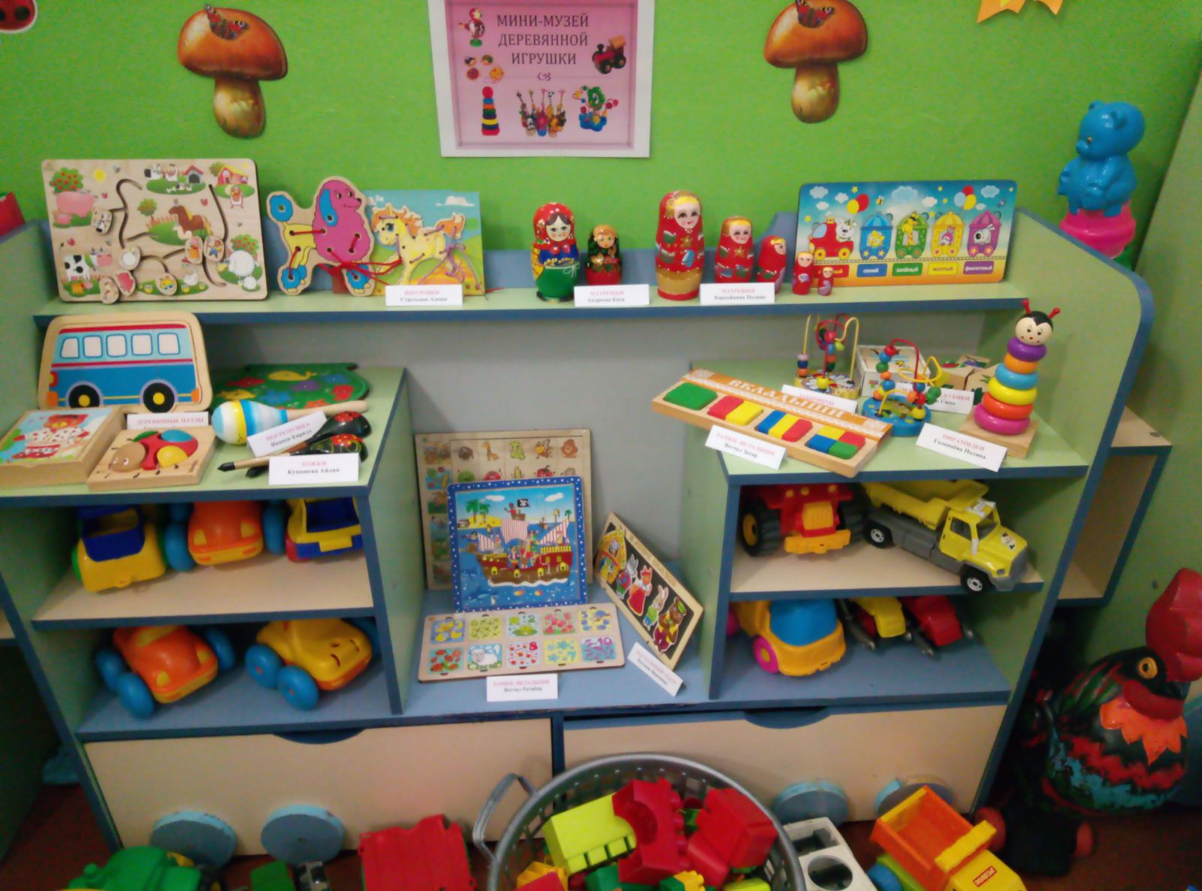
МДОАУ «Детский сад №48 «Гномик» Мини-музей
« Деревянной игрушки»
Выполнила: воспитатель
Дронова Н.Г.

Slide 2
Что такое мини-музей
Во-первых, музей в детском саду занимает небольшое пространство. Это может быть часть группового помещения, спальни, коридора.
Во-вторых, он создается для дошкольников и открыт для них постоянно.
В-третьих, мини-музей не поддается критериям оценки, применимым к настоящим музеям, поэтому не требует строгого соблюдения требований, предъявляемых к ним.

Slide 3
Почему мы создали мини-музей
В нашем городе Орске есть музеи –
Краеведческий музей, «Музей Т.Г.Шевченко в Орской крепости».Но как часто наши дети бывают в них? Мы провели анкетирование и выяснили, что большая часть воспитанников группы ни разу не были в музее. Причины самые разные: нет свободного времени; многие родители считают, что дошкольникам еще рано посещать такие учреждения; папам и мамам просто не приходит в голову идея такой экскурсии.

Slide 4
Актуальность
Актуальностью создания музея является расширение кругозора детей о деревянной игрушке, играх с ней. Деревянная игрушка – это игрушка развивающая, вобравшая в себя игровую культуру многих поколений. Игры с ними развивают эстетическое восприятие, логическое мышление, внимание, воображение, сенсомоторные навыки, ловкость, смекалку. . Народные игрушки чрезвычайно быстро исчезают из детства, предпочтение отдаётся иностранным игрушкам.
И было принято решение создать мини-музей «Деревянной игрушки», где ребята узнали бы всё об игрушке: её историю, виды игрушек, сказки, стихи про игрушки, как с ними можно играть. Поэтому мы решили создать собственный мини-музей «Деревянная игрушка».

Slide 5
мини-музей
Мини-музеи в детском саду являются одним из средств развития познавательной, творческой активности детей, приобщая их к искусству.
Через использование средств музейной педагогики решаются задачи социализации, реализуется принцип интерактивности – приобретение детьми опыта личного соприкосновения с реальностью истории и культуры через предметный мир.

Slide 6
Цель создания музея:
Познакомить родителей со способами игровой деятельности детей с деревянными игрушками.
Задачи :
Мини-музей предназначен для формирования у детей первичных представлений о музеях.
Совершенствовать сенсорное развитие и мелкую моторику рук у детей;
Способствовать игровой деятельности ребенка, познавательной активности, развитию творчества, исследования и экспериментированию с игрушкой.
Воспитывать заботливо отношение к экспонатам

Slide 7
Значение и использование мини – музея.
В настоящих музеях трогать ничего нельзя, в мини-музее не только можно, но и нужно! Их можно посещать каждый день, самому менять, переставлять экспонаты, брать их в руки и рассматривать.
Музей оказывает бесценное влияние на воспитание детей.
Дети получают яркие, на всю жизнь остающиеся впечатления.
Красивые музейные экспонаты, сама обстановка создают условия для проведения различных занятий, игры, беседы, что способствует развитию речи воображения, интеллекта, эмоциональной сферы ребёнка.
Мини-музей стал неотъемлемой частью развивающей предметной среды нашей группы. Важная особенность этих элементов развивающей среды – участие в их создании детей и родителей. Наш мини-музей – результат общения, совместной работы воспитателя, детей и их семей.

Slide 8
Основные принципы работы в музее
Наглядность: обеспечивает познавательный интерес и эмоциональное восприятие.
Доступность: обеспечение непосредственного доступа к предметам музея.
Интегративность: содержание музея позволяет педагогу познакомить детей с разными областями человеческой деятельности: историей, культурой.
Гуманность: музей создаёт условия для всестороннего развития ребёнка, поддерживает его инициативу, творческую деятельность в образовании. Здесь созданы все условия для новых отношений в системе «ребёнок – педагог» и перехода на диалоговую форму обучения.
Разнообразность: предметы музея разнообразны.
Экологичность: все предметы экологически безопасные для здоровья детей.
Безопасность: мини-музей не создаёт угрозу здоровью и безопасности дошкольника
Непрерывности: музей, являясь частью образовательного пространства детского сада, связан с системой занятий и самостоятельной детской деятельностью.
Непрерывности: музей, являясь частью образовательного пространства детского сада, связан с системой занятий и самостоятельной детской деятельностью.

Slide 9
Размещение мини-музея.
Экспонаты мини-музея располагаются в доступном для детей месте, на полке.
Участники создания мини- музея: дети группы младшего возраста и их родители, воспитатели.
Содержание, оформление и назначение мини-музея обязательно отражали специфику возраста детей данной группы.

Slide 10
План и этапы работы по созданию мини – музея «Деревянная игрушка».
Всю работу можно разделить на три этапа:
Подготовительный этап.
Практический этап.
Итоговый этап.
Подготовительный этап.
Выбор темы, названия музея.
Выбор места для размещения.
В начале работы коллектив группы (дети и воспитатели) вместе с родителями определяли тему и название мини – музея; разрабатывали его модель; выбирали место для размещения.

Slide 11
Практический этап.
Большую роль в этом процессе сыграли родители, которые приносили экспонаты, так же помогали в оформлении.
Сбор экспонатов.
Оформление выставки.
Работа с детьми: проведение дидактических игр, занятий по обучению игре, чтение стихов, индивидуальные игры детей с деревянными игрушками.
Проведение экскурсий.
Создание мини-музея «Деревянная игрушка».
Подведение итогов.
Открытие мини- музея «Деревянная игрушка».
Презентация «Мини-музей «Деревянная игрушка».
Выставка экспонатов мини-музея.

Slide 12
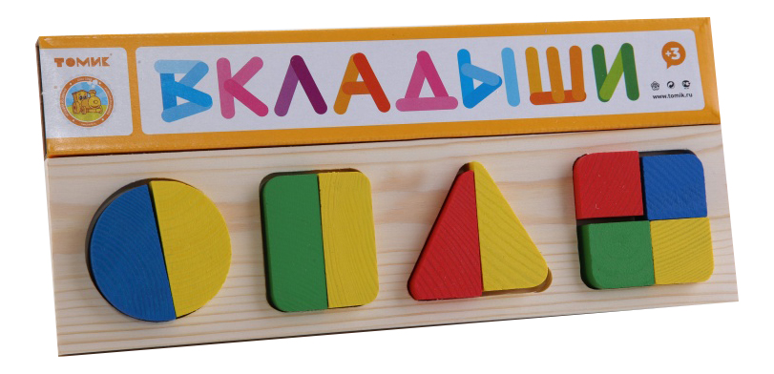
Характеристика мини –музея
Все экспонаты данных коллекций находятся в свободном доступе у детей. Кроме того, деревянные игрушки, могут быть использованы в процессе занятий и самостоятельной деятельности детей

Slide 13
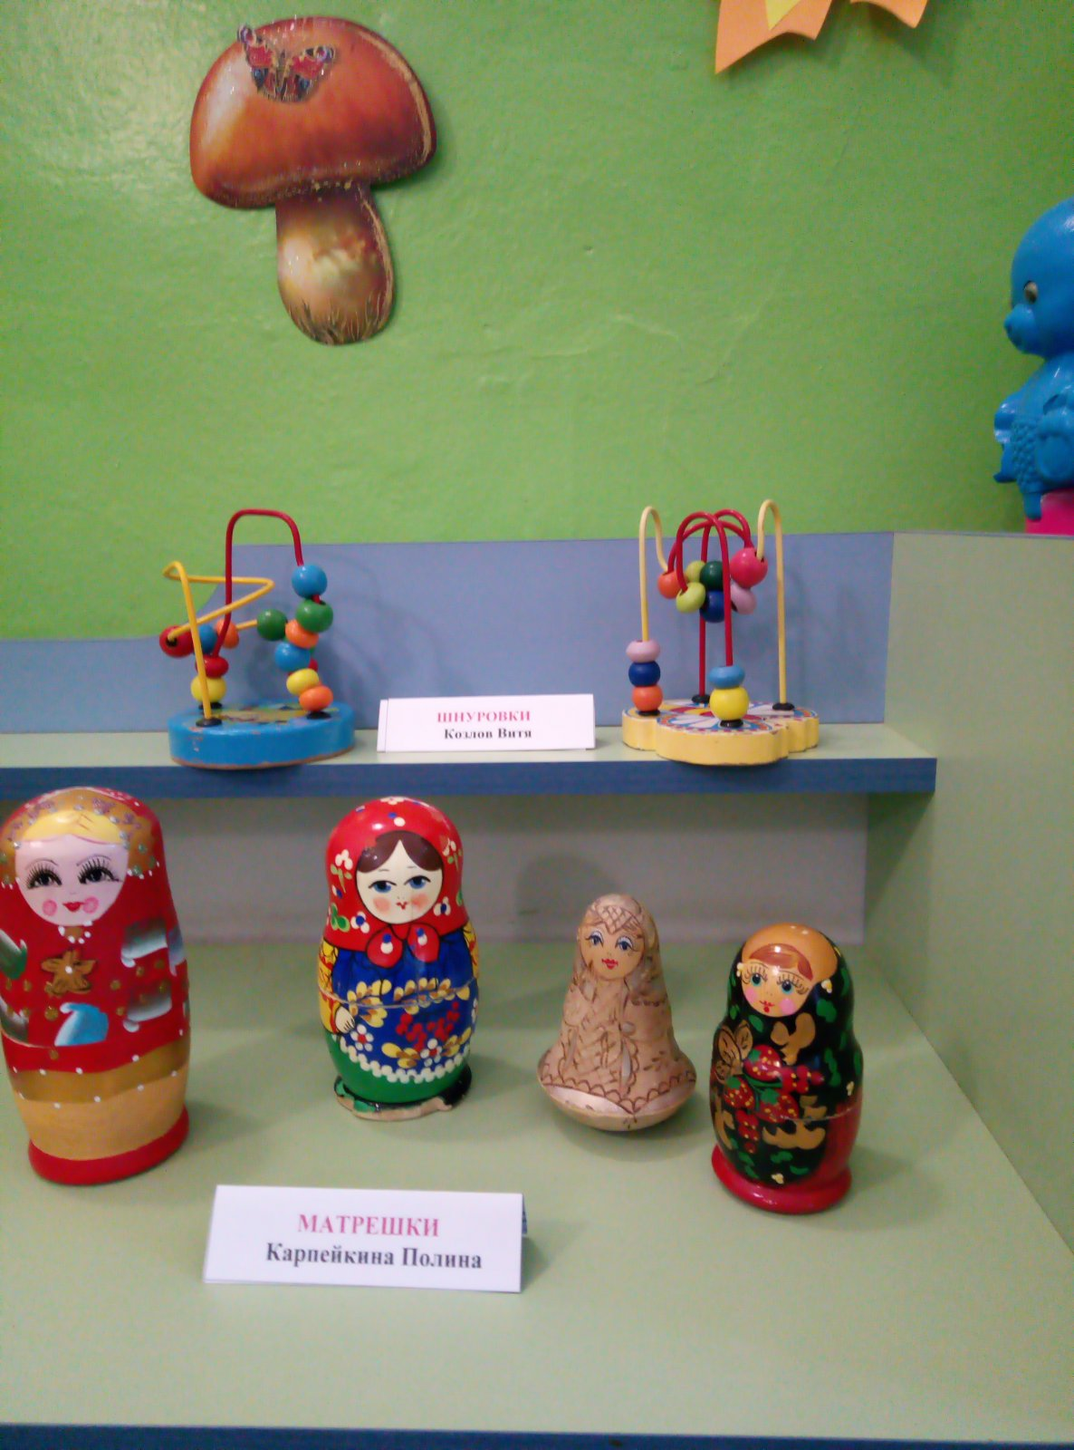
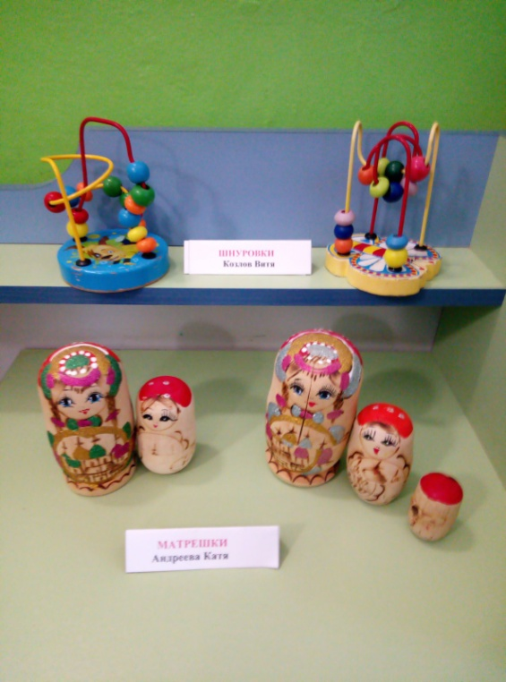
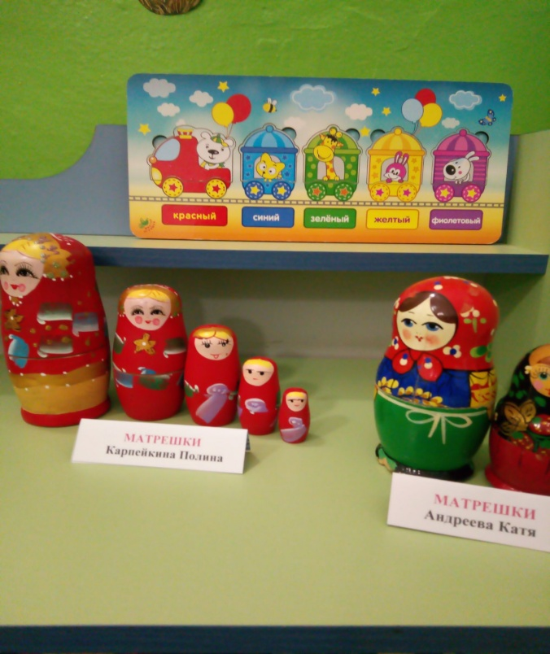

Экспонаты нашего музея Матрешка Цель: помогает детям сосредоточится, научиться терпению и усидчивости; развивается логическое мышление, пространственное воображение, крупная и мелкая моторика, координация движений рук; уникальная народная игрушка всесторонне развивает умственную деятельность ребенка.

Slide 14
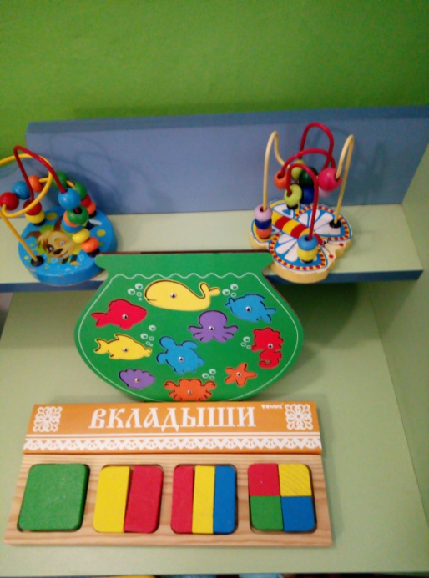
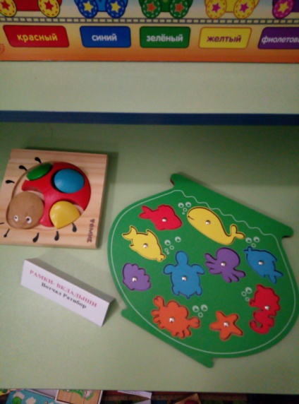
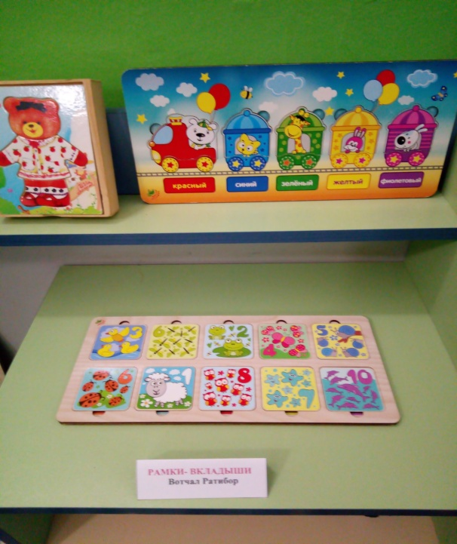
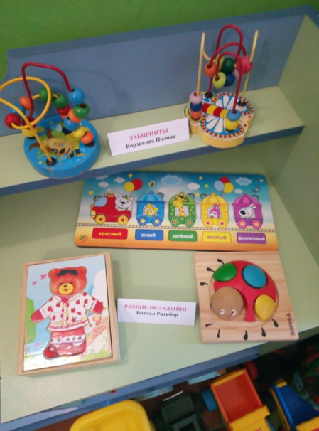
Рамки- вкладыши Цель: вложить вкладыш в соответствующее место, подобрав по размеру и логике; тренирует мелкую моторику пальцев, знакомит с окружающим миром, понятиями цвета, количества.

Slide 15
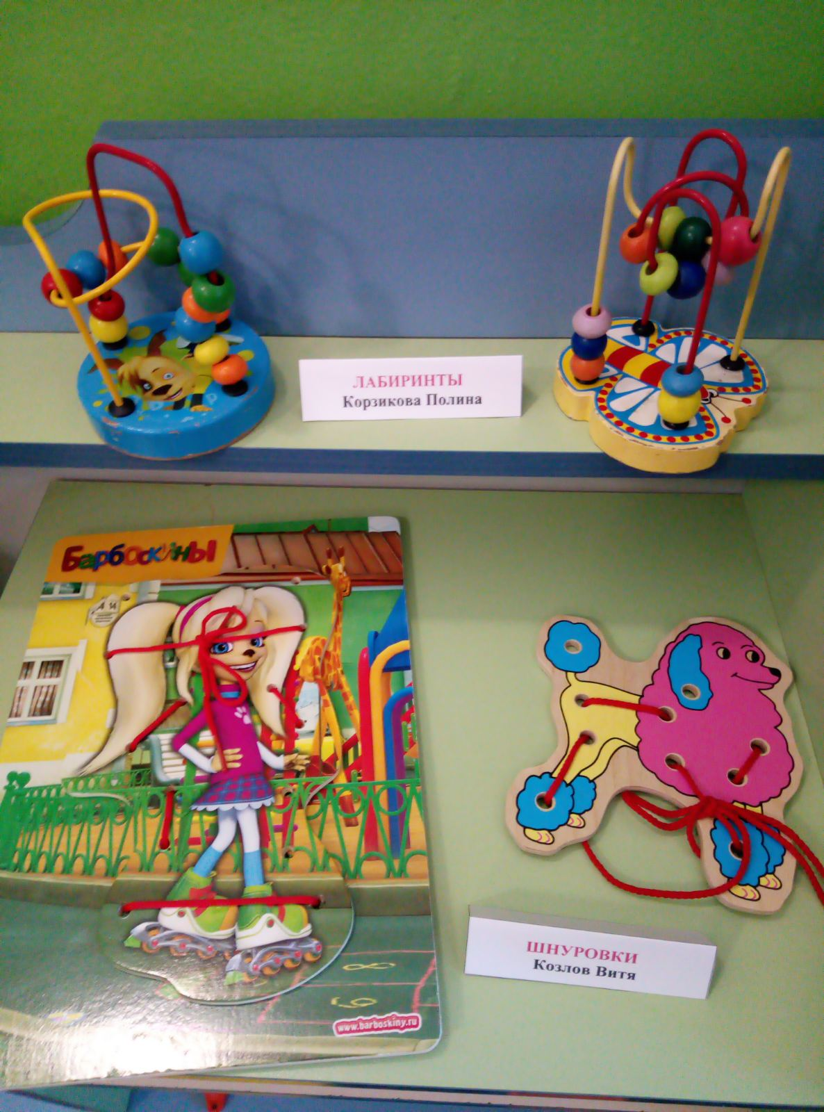
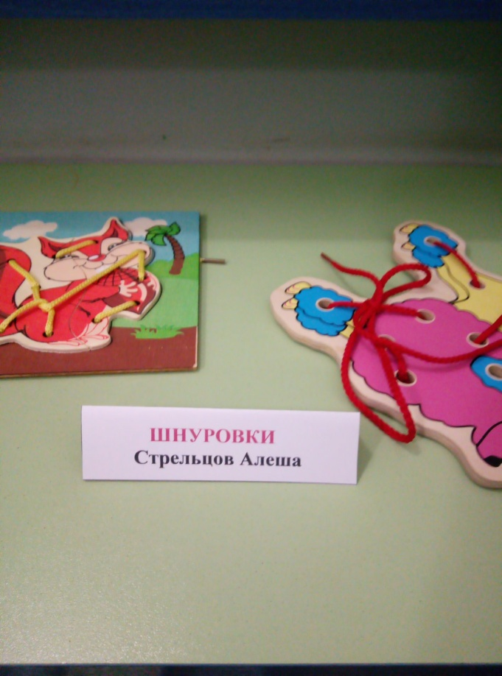
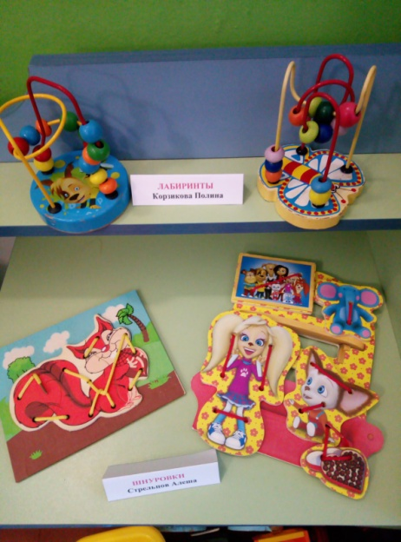

Шнуровка Цель: развитие мелкой моторики, координация, ориентировка в пространстве.

Slide 16
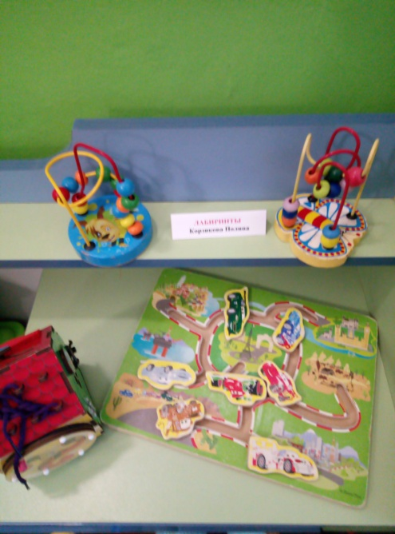
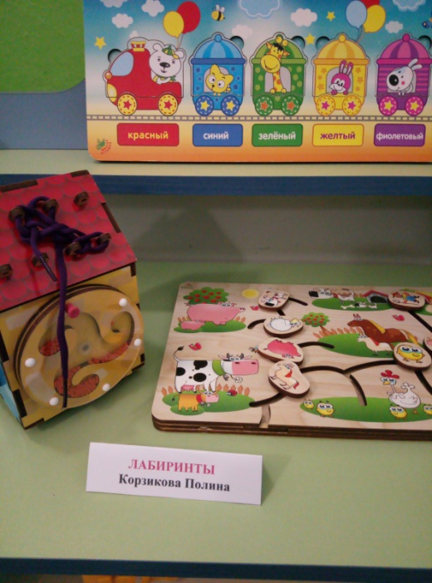
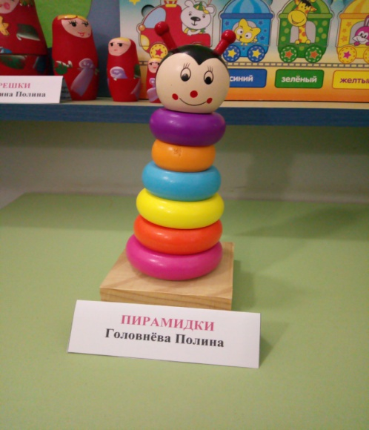
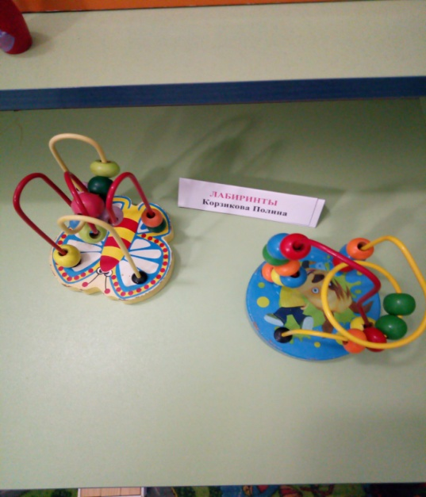
Пирамидки. Лабиринты Цель: обогащать сенсорный опыт детей, обучать группировать предметы по цвету, величине, развивать зрительно-слуховое

Slide 17
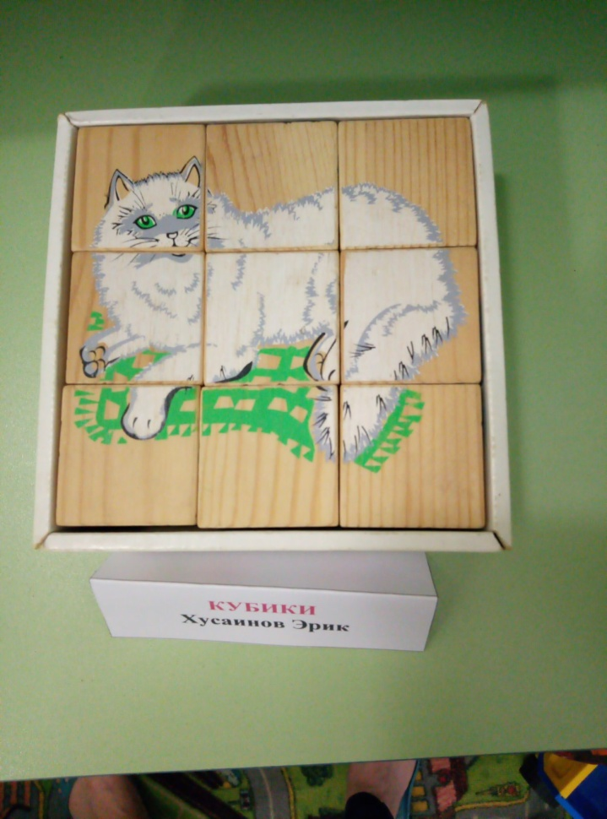
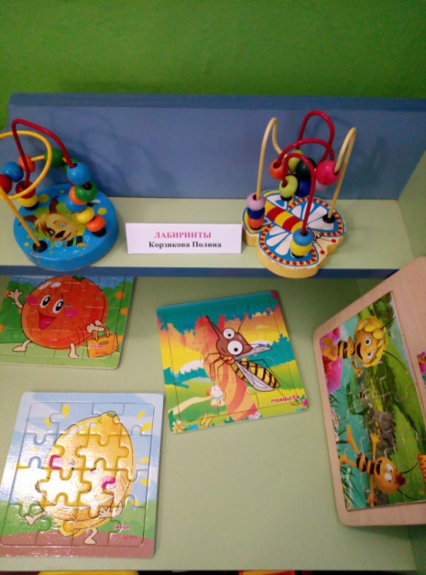
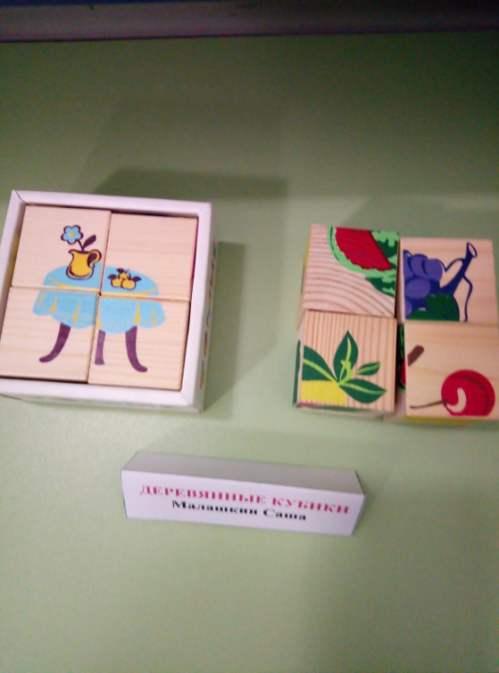
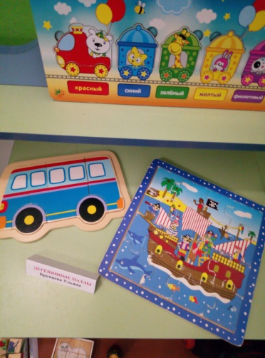
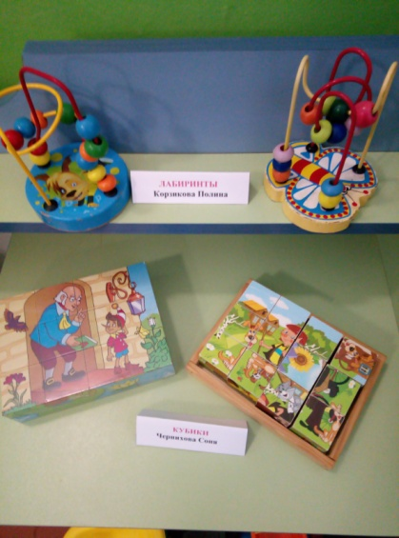
Пазлы. Кубики Цель: развивать мелкую моторику

Slide 18
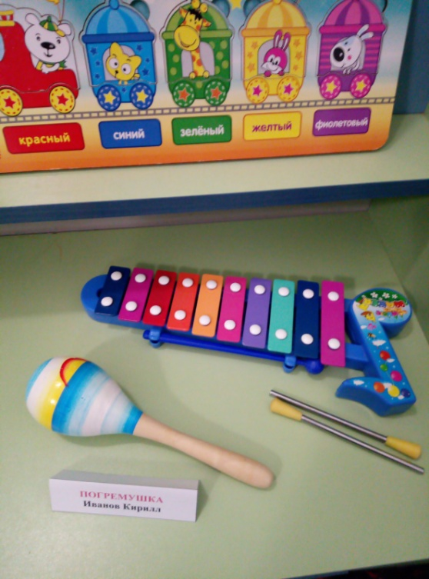
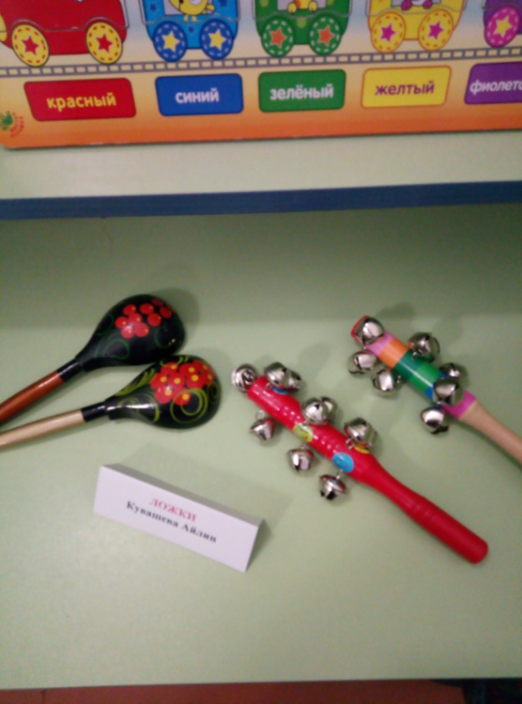
Музыкальные инструменты Цель: помогать овладеть образно-игровыми и имитационными движениями в сочетании с музыкой; приучает ребенка экспериментировать с музыкальными игрушками, к изучению их звуковых возможности.

Slide 19
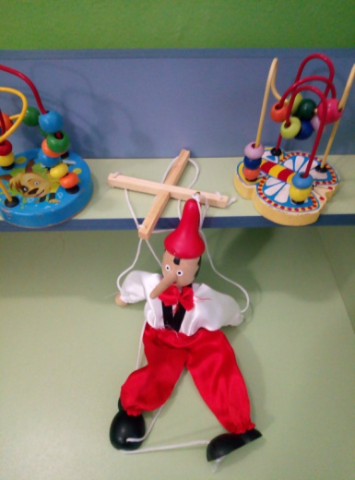
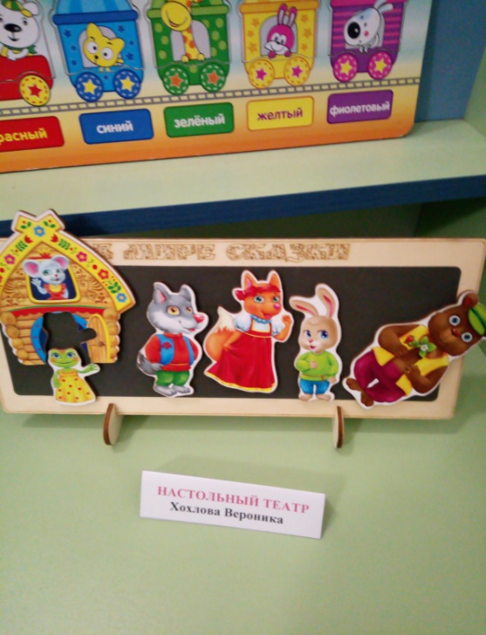

Настольный театр. Театр - один из самых доступных видов искусства для детей. Помогающий решить многие актуальные проблемы педагогики и психологии, связанные: - с художественным образованием и воспитанием детей; - формированием эстетического вкуса; - нравственным воспитанием; - развитием коммуникативных качеств личности; - воспитанием воли, развитием памяти, воображения, инициативности, фантазии, речи;

Slide 20
мини-музей
Дети активно проявляют интерес к деревянным игрушкам, исследуя их, экспериментируя с ними.
Деревянные игрушки обогащают чувственный опыт детей в разных видах деятельности.
Деревянные игрушки формируют интерес к эстетической стороне окружающей действительности.
Деревянные игрушки способствуют активной игровой деятельности ребенка.

Slide 21
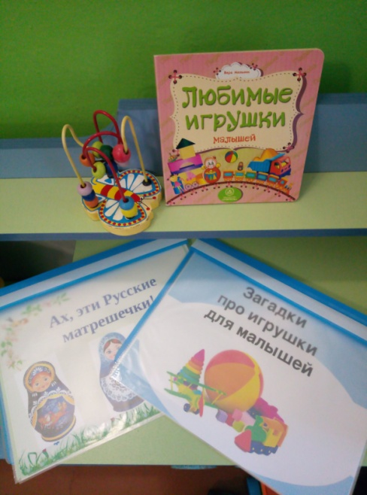
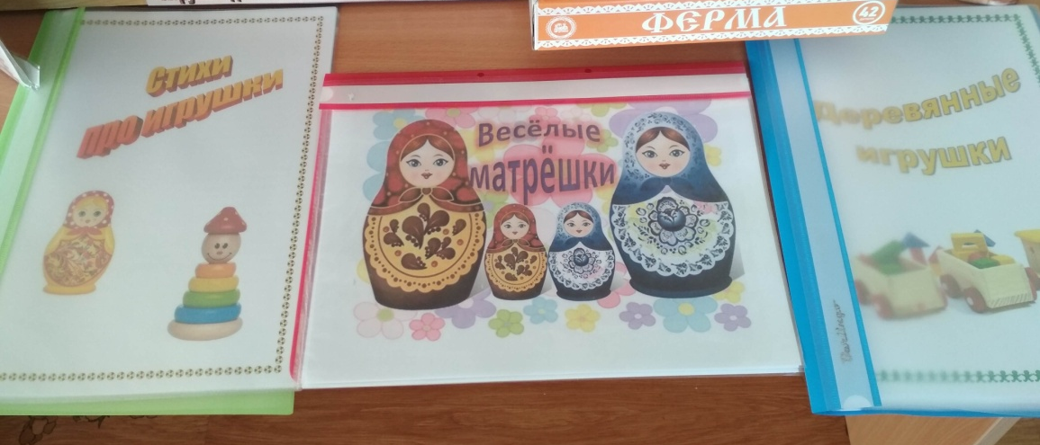
Библиотека
Здесь собраны стихи о деревянных игрушках, картинки разнообразия матрёшек и игрушек. Эти альбомы могут быть использованы, как на занятии, так и в самостоятельной игровой деятельности детей.

Slide 22
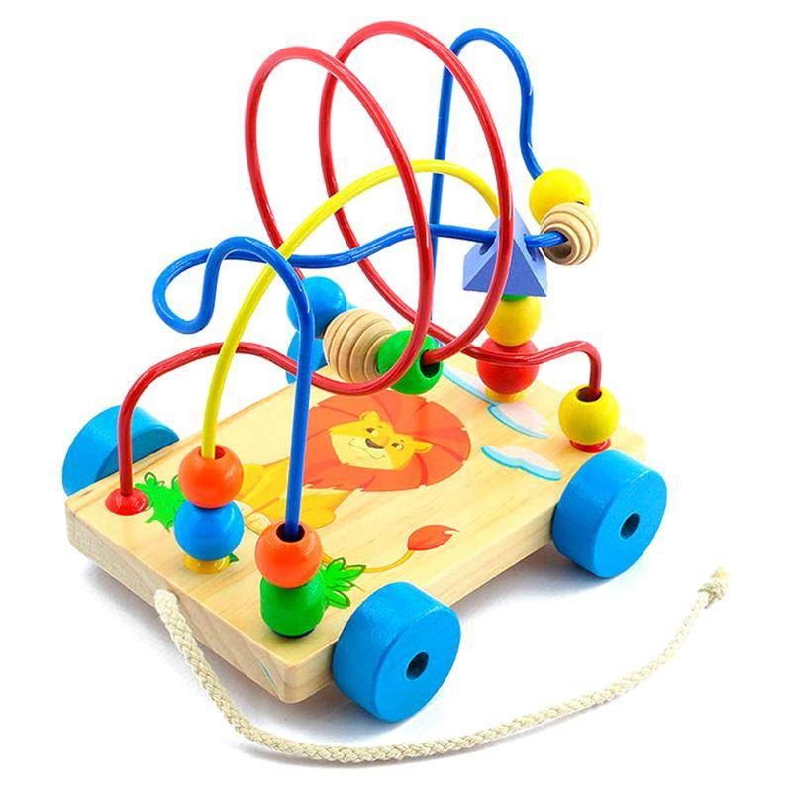
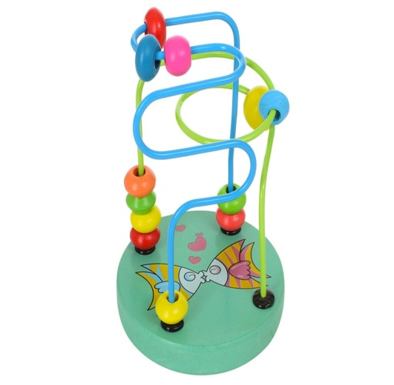
Перспектива развития мини – музея.
Проведение экскурсий для других групп детского сада.
Пополнение мини – музея новыми альбомами.
На базе мини-музея или с использованием его коллекций можно проводить занятия по разным видам деятельности.

Slide 23
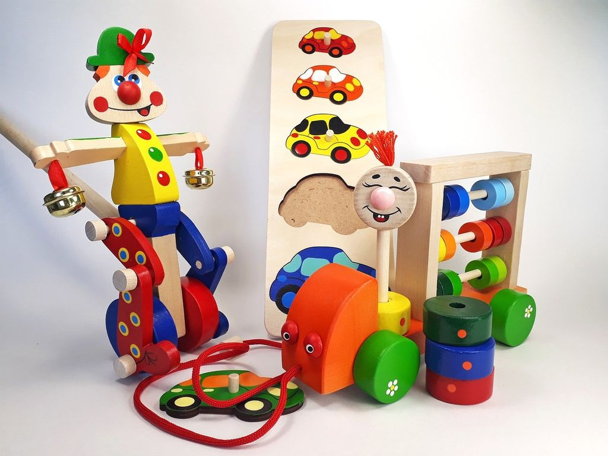
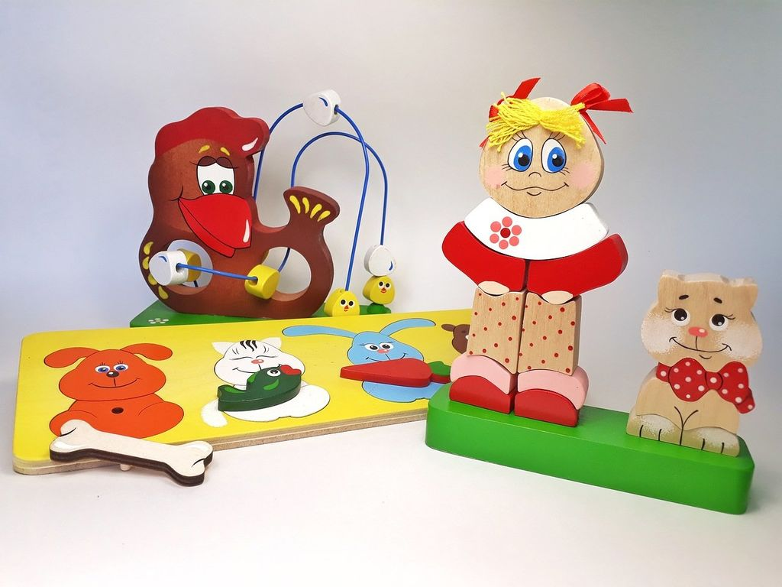
Большое спасибо родителям за участие в создании мини-музея!

Slide 24
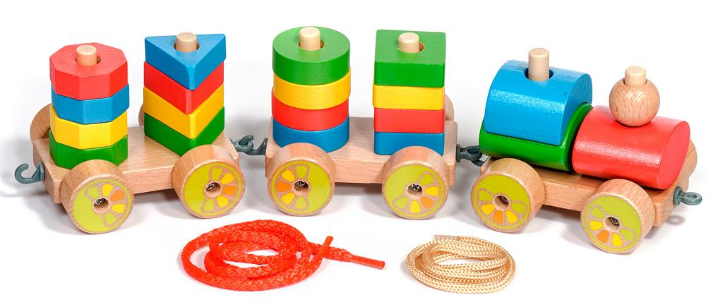
Ждём Вас в нашем мини – музее «Деревянная игрушка»!

